Slide 1
Welcome
Gale Lingo
英語学習者のためのオンライン自学自習ソリューション

Slide 2
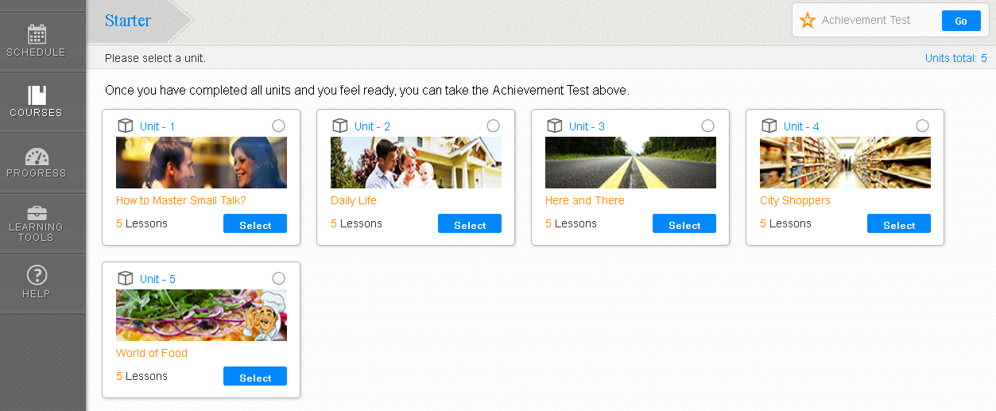
Gale Lingo とは
オンライン・ベースの教育機関向け英語学習システム
10段階の学習レベル、全59ユニット、総計260のテーマ学習レッスンから構成される
ヨーロッパ言語共通参照枠（CEFR）のレベルA2（学習を継続中の者・初級者）～C1（優れた言語運用能力を有する者・上級者）に対応

Slide 3
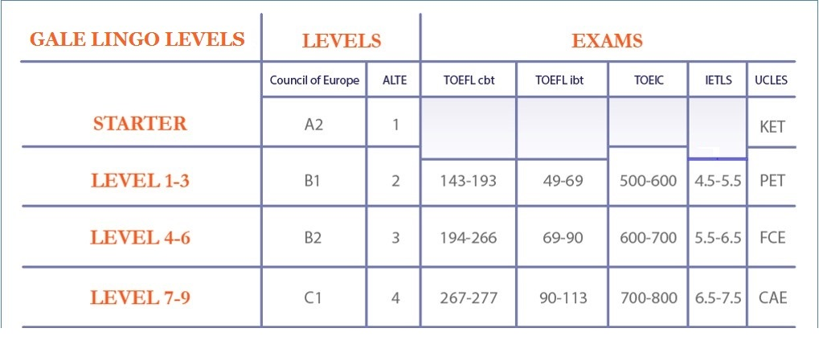
Gale Lingo 学習レベル / CEFR レベル / 各検定試験スコアの対照表

Slide 4
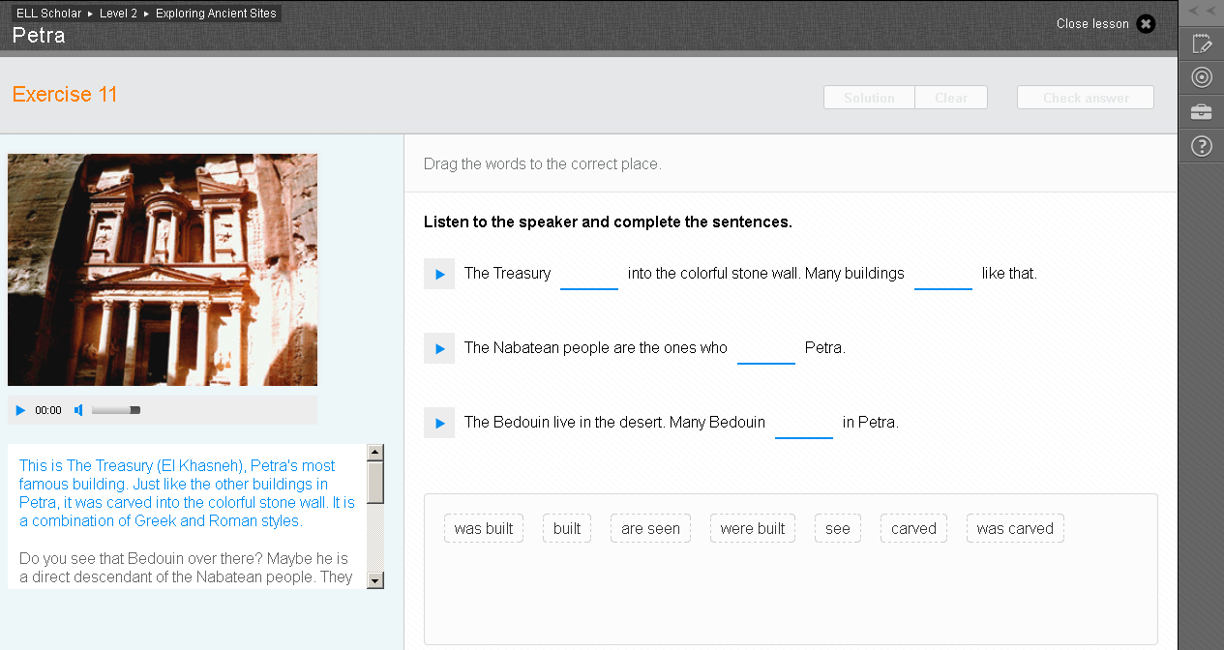
オンラインベースのレッスン
好きなときに、好きなだけ英語学習。
自学自習形式のため、学習者は時間を気にすることなく好きなときに学習できる
選択問題や穴埋め問題、入れ替え問題など、クイズ形式で楽しみながら進めることができる
学習の進行度をいつでもチェックできるため、モチベーションの維持ができる

Slide 5
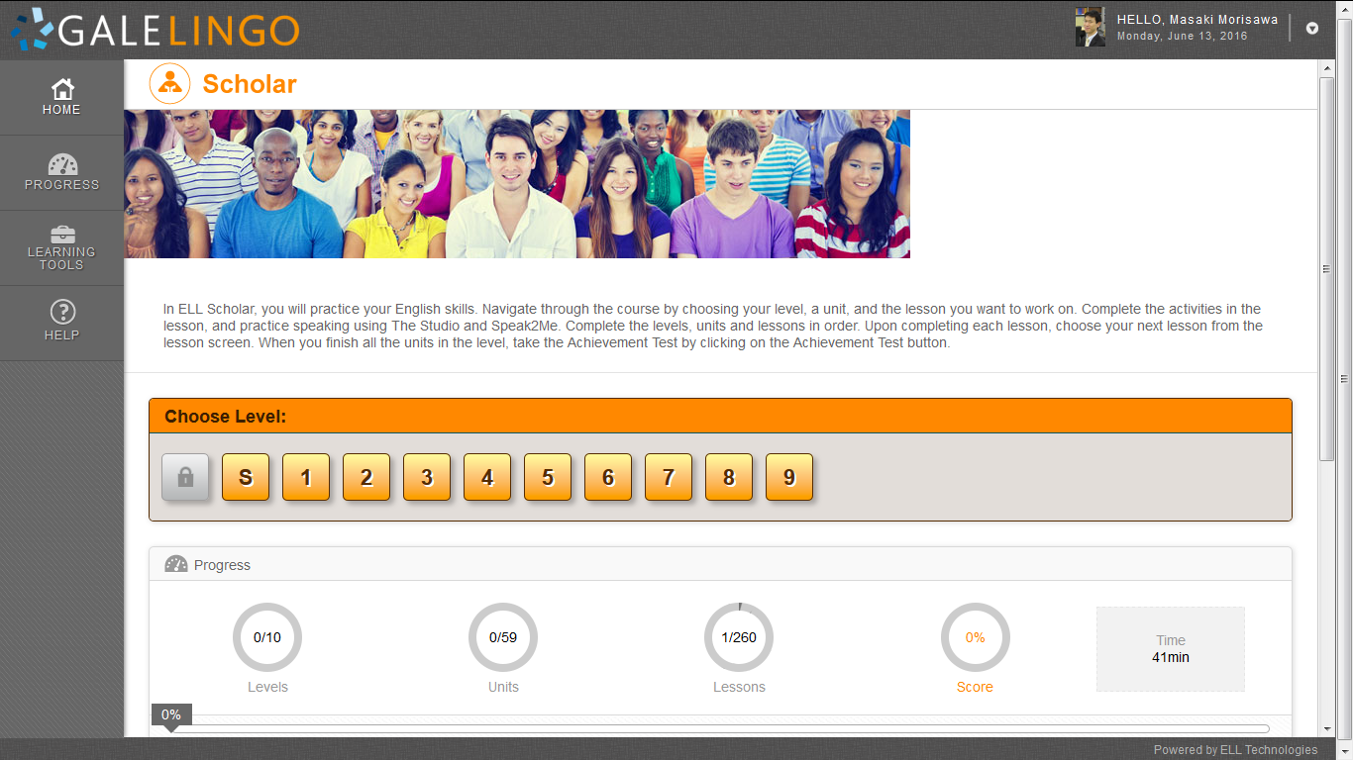
10段階の学習レベル Levels > Units > Lessons > Activities
Levels

Slide 6
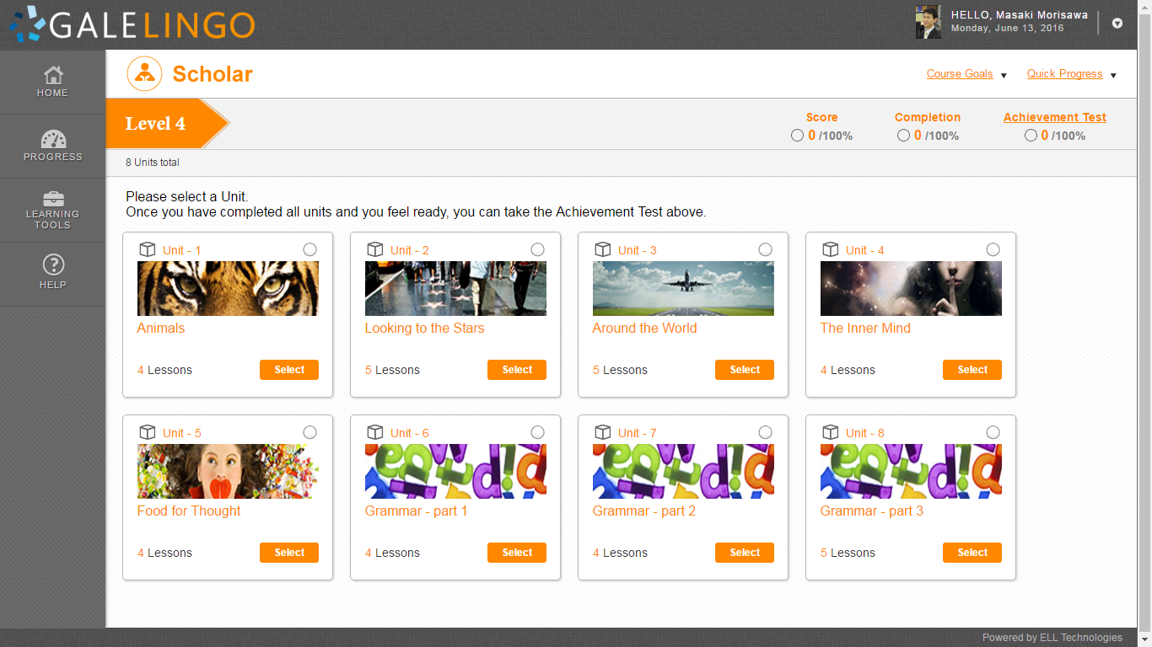
全59のテーマ別ユニット Levels > Units > Lessons > Activities
Units

Slide 7
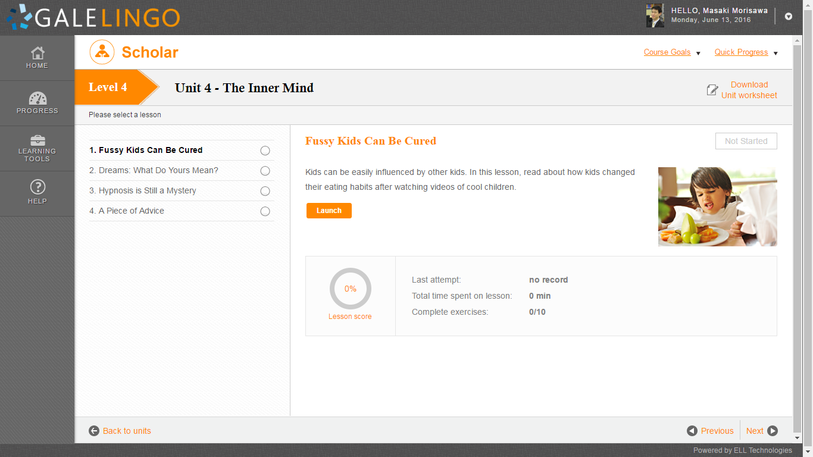
総計260のレッスン Levels > Units > Lessons > Activities
Lessons

Slide 8
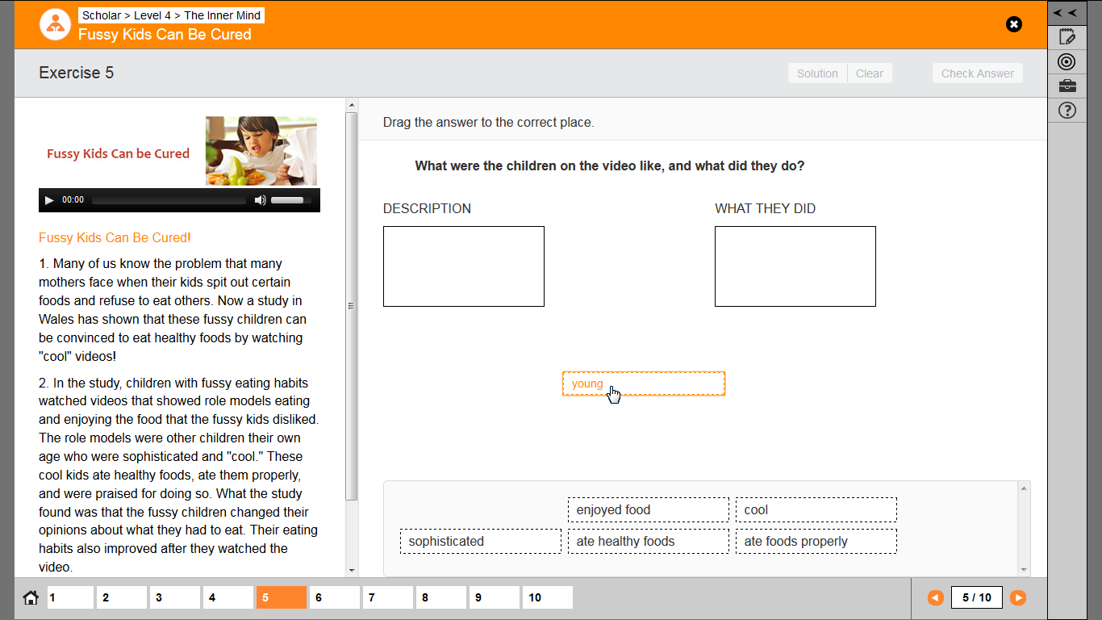
豊富なアクティビティ Levels > Units > Lessons > Activities
Activities

Slide 9
レッスン完了までの推定所要時間
 |  |  |  | １週あたりの学習時間
CEFR レベル | 各レベル別レッスン数 | 学習レベル | 類型レッスン数 | 2 | 3 | 4 | 5 | 6
A2 | 25 | Starter | 25 | 13 | 9 | 7 | 5 | 5 | 累計 所要週数
B1 | 15 | Starter & Level 1 | 40 | 20 | 14 | 10 | 8 | 7
 | 15 | Starter - Level 2 | 55 | 28 | 19 | 14 | 11 | 10
 | 15 | Starter - Level 3 | 70 | 35 | 24 | 18 | 14 | 12
B2 | 35 | Starter - Level 4 | 105 | 53 | 35 | 27 | 21 | 18
 | 33 | Starter - Level 5 | 138 | 69 | 46 | 35 | 28 | 23
 | 30 | Starter - Level 6 | 168 | 84 | 56 | 42 | 34 | 28
C1 | 31 | Starter - Level 7 | 199 | 100 | 67 | 50 | 40 | 34
 | 30 | Starter - Level 8 | 229 | 115 | 77 | 58 | 46 | 39
 | 31 | Starter - Level 9 | 260 | 130 | 87 | 65 | 52 | 44
 | 260

Slide 10
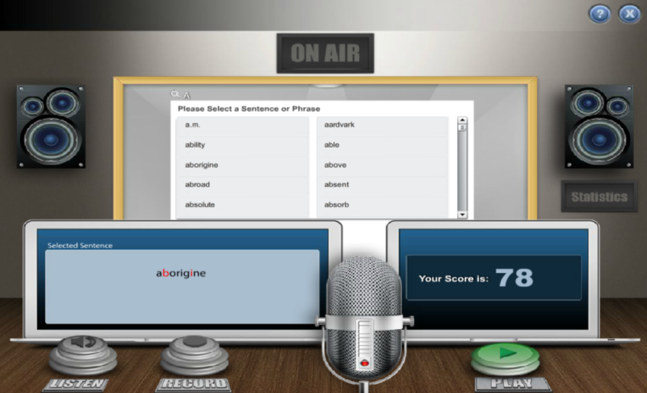
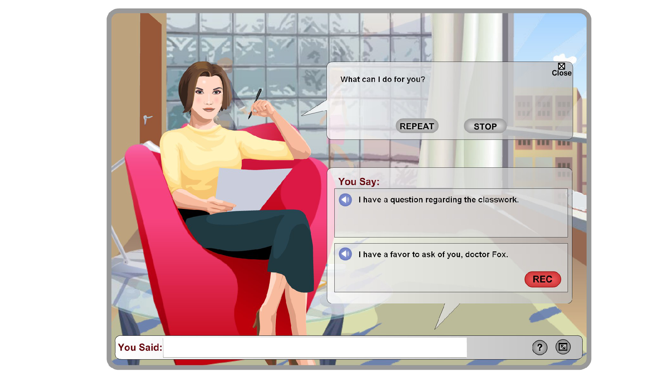
音声認識ソフトを利用した会話練習ツール
２種類の音声認識ツール
学習者の発音を分析し、実生活に沿った会話を特訓する
単語・フレーズ発音練習
The Studio
会話シミュレーションによる発音練習
Speak2Me

Slide 11

単語・フレーズ発音練習ツール「The Studio」
何千もの日用単語・フレーズから好きなものを選び、ネイティブの発音に近づける練習ツール
学習者がネイティブの発音を復唱すると、その音声をプログラムが分析、下記の例のように、改善すべき点を音素単位で赤く表示
さらに、総合スコアをパーセンテージで表示

Slide 12


会話シミュレーションによる発音練習「Speak2Me」
自然な日常会話による発音練習を可能にする「Speak2Me」
日常のさまざまなシチュエーションを模した場面のなかで、ヴァーチャルな「アバター」とやりとりをしながら発音能力・会話能力に磨きをかけることができる

Slide 13
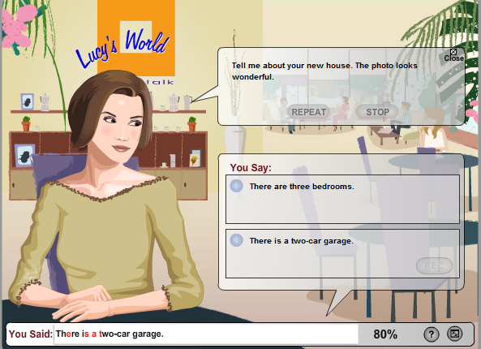
フィードバック
Speak2Me は発音を音素単位で分析しフィードバック
学習者は発音のどの部分に改善の余地があるか、瞬時にわかる
音素単位の色分け表示によるフィードバックと会話全体のスコアを表示

Slide 14
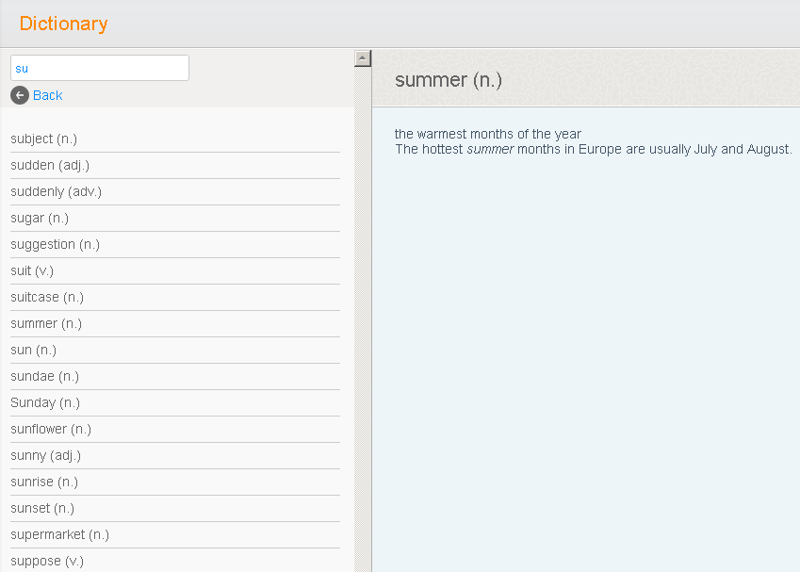
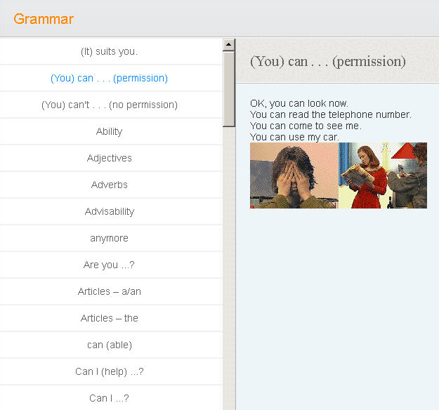
組み込みの英英辞典と文法用語解説

Slide 15
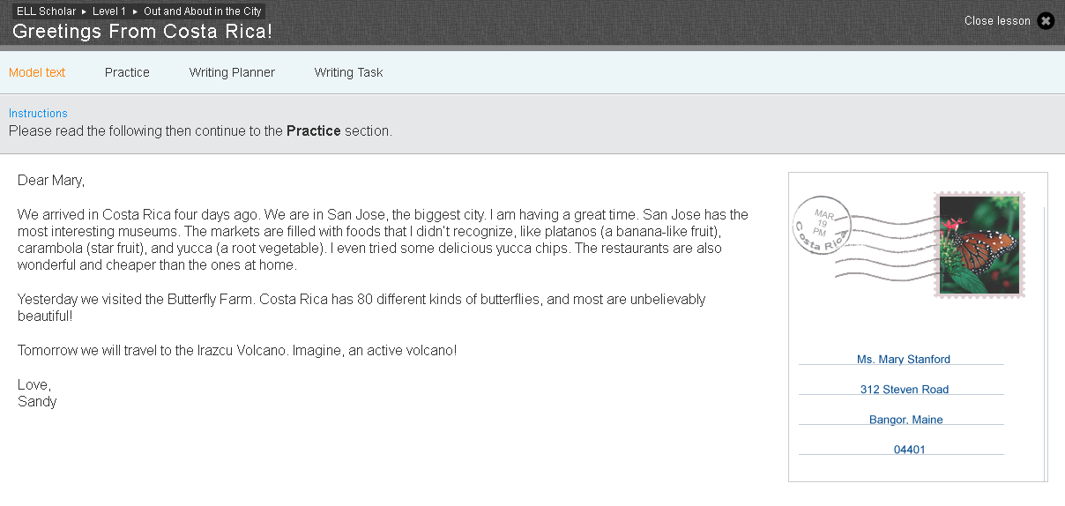
英作文アクティビティ
Guided Writing:
レッスンに組み込まれた
18の英作文アクティビティ

Slide 16
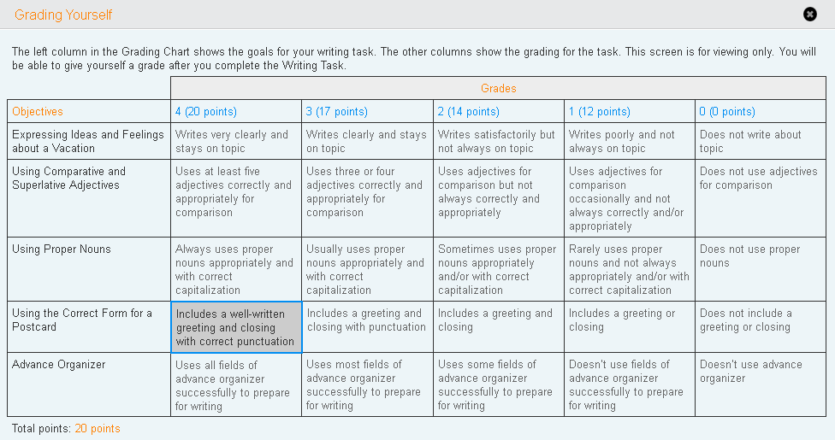
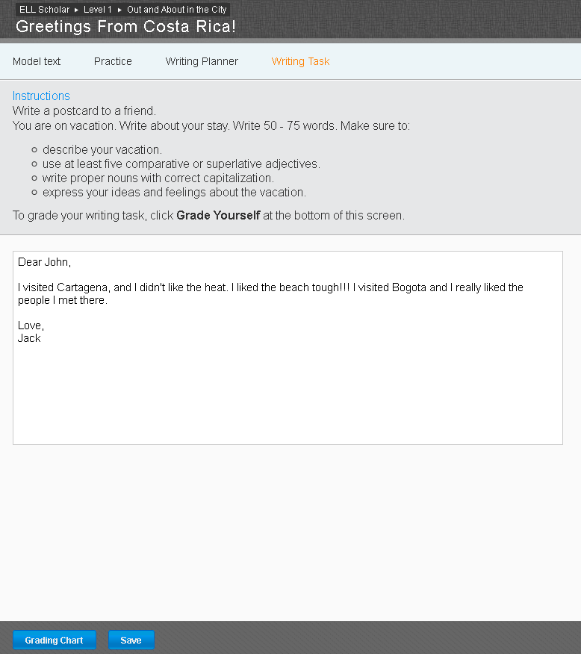
英作文アクティビティ：自己採点機能

Slide 17
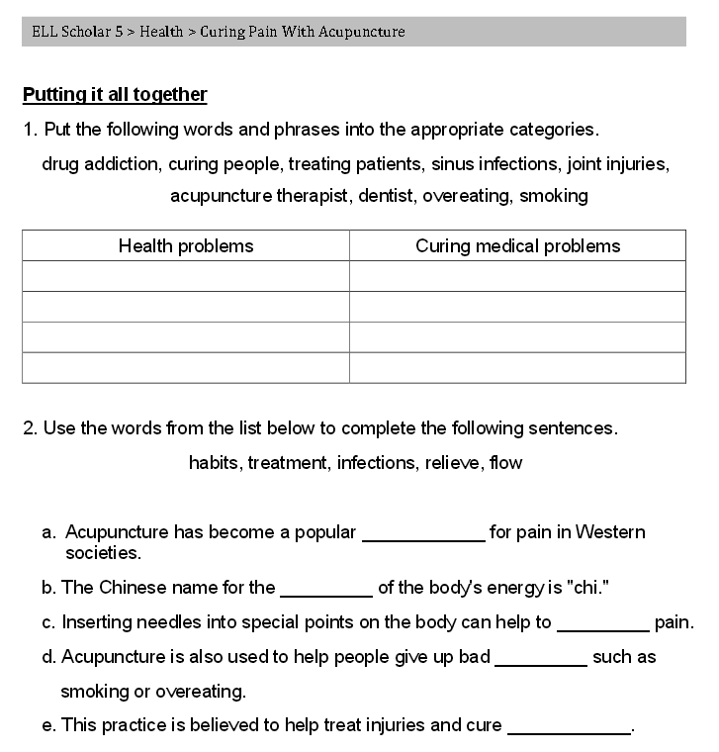
プリントアウトできるアクティビティ「Lab Task」
教室でも活用できるプリントアウト形式の予復習アクティビティ
（各レッスンに付属）

Slide 18
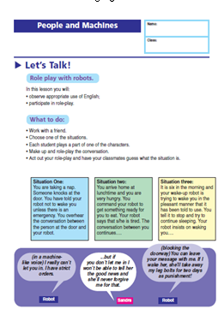
プリントアウトできるグループ・アクティビティ「Worksheets」
教室やグループ学習でも活用できるプリントアウト形式の応用アクティビティ
（各ユニットに付属）

Slide 19
Gale Lingo
最先端の英語教育学にもとづくオンライン形式の自学自習ソリューション
初学者から上級者まで習熟度に応じて幅広く活用できる豊富なリソース
実用性の高いテーマ別ユニット・レッスン構成
音素単位のフィードバックを含む発音練習プログラム
アバター相手に日常会話をシミュレーションする会話練習プログラム
教室やグループ学習でも活用できるプリントアウト教材

Slide 20

Thank You !
詳細は弊社までお問い合わせください。
GaleJapan@cengage.com

